Slide 1

التسويق المباشر

Slide 2
مقدمة
أدت التغيرات الكبيرة في أنماط الحياة إلى وجود أساليب تكنولوجية متعددة في الاتصالات و التفاعل مع مفردات الحياة.
أمكن اختصار الكثير من الجهد و الوقت للحصول على ما يرغب المستهلك من سلع و خدمات أو معلومات.
التسويق المباشر هو أحد ثمار هذه الأنماط الجديدة و حيث أن التسويق الشامل لم يكن بالفاعلية المطلوبة.
خلق لهم هذا الانتقال فرص للحوار المباشر مع الزبون وتبادل معرفي و معلومات معمقة.

Slide 3
تعريف التسويق المباشر
كافة الأنشطة التي تؤدى من قبل البائع والتي تنصب نحو نقل تأثير كافة المنتجات التي يتعامل معها المشتري ويعتمد في تحقيق هذا التأثير على استخدام واسطة أو أكثر في ذلك ومنها التلفون ,البريد,....ولجذب زبون محتمل.
توزيع المنتجات و المعلومات والمنافع الترويجية إلى المستهلك المستهدف في ظل الاتصالات التفاعلية وبطرق تسمح إلى قياس مستوى الإجابة المتحققة .
استخدام البريد والهاتف والفاكس والبريد الإلكتروني أو الانترنت للاتصال المباشر مع زبائن معينين و زبائن محتملين وحثهم على الاستجابة المباشرة.

Slide 4
النمو في انشطة التسويق المباشر
التجزئة لسوق ووسيلة الاتصال
التطورات الحاصلة في التكنولوجيا
قوائم المعلومات
تحليل البيانات
الخدمات المصرفية

Slide 5
النمو في انشطة التسويق المباشر
نمى التسويق المباشر شأنه شأن الإعلان و البيع الشخصي و ترويج المبيعات وهناك عدد من العوامل التي ساعدت في هذا النمو وهي:
1- التجزئة لسوق ووسيلة الاتصال
التوجه نحو التجزئة الدقيقة للسوق و استخدام ما يقابل ذلك من وسائل اتصال و ترويج للوصول إلى الحاجات الدقيقة للمستهلك.
2- التطورات الحاصلة في التكنولوجيا
أدي التطور التكنولوجي إلى سهولة الحصول على المنتجات و الخدمات دون عناء.
3-قوائم المعلومات
أتاح الاستخدام المتزايد للتكنولوجيا فرص كبيرة للمنظمات لبناء قوائم معلومات عن الأطراف المختلفة التي تتعامل معها المنظمة. و التي تساعدها للوصول المحدد إلى المستهدفين و التعامل الدقيق معهم.

Slide 6
النمو في انشطة التسويق المباشر
4-تحليل البيانات
اتاحت التسهيلات التكنولوجية المتطورة الفرصة أمام المسوقين في تحليل البيانات الديموغرافية التي تحصل عليها وتصنيفها بما يتوافق مع طبيعة المنتجات التي تقدمها
5-الخدمات المصرفية
التطور الحاصل في تقديم الخدمة المصرفية وطرق الدفع الإلكتروني حيث أصبح شعار المصارف اليوم (مجتمع بدون نقود) ساعد في تطور أنشطة التسويق المباشر.

Slide 7
أهداف التسويق المباشر
توليد الشراء المتكرر
إدخال منتجات جديدة
تقديم قناة توزيعية جديدة
زيادة ولاء المستهلك

Slide 8
أهداف التسويق المباشر
1- توليد الشراء المتكرر
يستند ذلك التكرار على أساس تثبيت اسماء المشترين وعناوينهم وحاجاتهم في قاعدة بيانات المنظمة للاتصال والتواصل معهم، حيث يمكن للمنظمات تصنيف عملائها، طبقا لمعايير محددة اعتمادا على مبدأ باريتو Pareto Principle والذي يشير إلى أن 80% من العوائد المتحققة للمنظمات تأتي من 20% من العملاء الذين تتعامل معهم.
2-إدخال منتجات جديدة
تتيح قاعدة البيانات فرصة أمام المنظمة للاتصال مع عملائها لاختبار وتقييم المنتجات الجديدة التي ترغب في طرحها بالسوق، ويتم ذلك عبر الاتصال بهم والتعرف على آرائهم بشكل واضح ودقيق لإجراء ما تراه مناسب من تعديلات أو تحسينات.

Slide 9
3- تقديم قناة توزيعية جديدة
و حيث أنها قناة جديدة تعتبر إضافة لقنوات التوزيع المختلفة و تكون في أغلب الأحيان ذات تكلفة أقل.
4- زيادة ولاء المستهلك
نتيجة للتعامل المباشر ما بين المنظمة المنتجة والعميل، وما تقدمه له من خدمات ومزايا إضافية تتعلق بالخصم أو حرية الشراء أو الدفع، فإن لذلك أثر إيجابي على خلق ولاء للعميل تجاه المنظمة التي يتعامل معها.

Slide 10
قاعدة بيانات التسويق المباشر
قاعدة البيانات هي القلب النابض للتسويق المباشر، كونها تمثل المعلومات الدقيقة التي يحتاجها المسوق للوصول إلى المستهلك وبشكل فاعل، والتي تتضمن كافة المعلومات المتاحة عنه والمتمثلة بالاسم، العنوان، المهنة، نمط الحياة، شكل وطريقة الشراء، تكرار الشراء .. إلخ. من هنا يمكن تعريف قاعدة البيانات على أنها .
”الطريقة التفاعلية المستخدمة في التسويق و التي تقوم على أساس استخدام البيانات الشخصية و الوسائل و القنوات التسويقية (البريد، الهاتف، القوة البيعية)

Slide 11
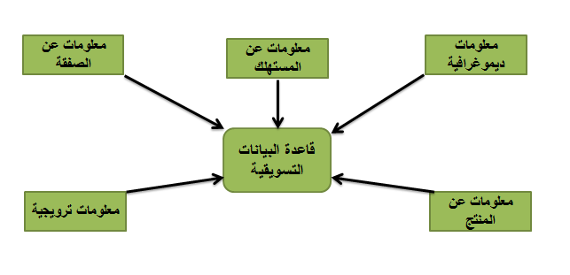

Slide 12
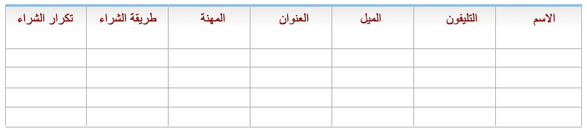
شكل البيانات في قاعدة البيانات التسويقية
1- معلومات عن المستهلك.(الاسم – المهنة – التلفون- العنوان)
2- معلومات عن الصفقة:
التكرار
الحداثة (متى كانت آخر عملية شراء وهل هنالك فترة انتظار طويلة)
الكمية
التصنيف (تصنيف مشتريات المستهلك ونوعها)
3-المعلومات الترويجية(تحديد المستهلكين و الوسيلة المناسبة والنتائج المتوقع تحقيقها)
-4معلومات عن المنتج
-5المعلومات الديموغرافية.(خصائص ثقافية- اجتماعية-انماط الحياة..)

Slide 13
أدوات التسويق المباشر
1- البريد المباشر(W5)(سواء إلى المنزل او مكان العمل)
2- التسويق عن بعد
وهو أي نشاط يمكن قياسه باستخدام التلفون او أي وسيلة تكنولوجية للمساعدة على ايجاد المستهلك او المحافظة عليه او تطوير العلاقة معه.
ويتميز استخدام التسويق عن بعد في التسويق المباشر بما يلي
أ- أقل كلفة بالنسبة للمشتري و البائع
ب-أقل وقت :لأغراض التسوق مقارنة بالزيارة المباشرة للمتجر.
ج-زيادة عدد الأفراد الذين يمتلكون الهاتف
د-التنوع في التكنولوجيا : أتاح فرصة كبيرة للمستهلكين للحصول على احتياجاتهم في أي وقت و في أي مكان.

Slide 14
أدوات التسويق المباشر
3- التسوق الالكتروني: او المنزلي ويأخذ اشكال مختلفة منها الإنترنت الكيبل التلفزيوني او المحطات الفضائية يتمتع بميزة مختلفة و هي الاستجابة المباشرة للإعلان
ومن مزاياه بالنسبة للمستهلك :
الملائمة :التواجد الدائم على مدار اليوم.
المعلومات:يستطيع المستهلك الوصول إلى أدق التفاصيل و المعلومات دون الحاجة إلى مغادرة المنزل.
ج- التفاوض:يستطيع المستهلك أن يتخذ قراره بعيداً عن تأثير رجل البيع.
أما المزايا بالنسبة للبائع :
أقل كلفة :تقليل تكاليف الكتالوجات و المعارض.
بناء علاقة :عن طريق التعرف على الإعلانات و استجابته لها.
ج- القياس:يمكن قياس عدد الأشخاص الذين اهتموا بالإعلان قياساً دقيقاً.
د- السرعة:يمكن تغيير جوهر الرسالة بسرعة و بما يتوافق مع التغيرات.

Slide 15
التسويق المباشر والجمهور المستهدف
قاعدة: ” لا تبيع للغريب“
من هم الأفراد الذين نتعامل معهم ونوجه لهم الرسالة الاتصالية والتسويقية(أساليب التجزئة المعتمدة في التسويق المباشر)
1- الافراد الذين يشترون السلع التي تتعامل بها الشركة ولكن من الجهات او الشركات المنافسة.
2-الافراد الذين لم يحققوا عملية شراء سابقة ولكن من المحتمل أن يقوموا بالشراء لاحقا
3-الافراد الذين لهم اتصال مع الشركة ولديهم اهتمام في واحد او أكثر من منتجاتها لكن لم يحققوا عملية الشراء
4-الزبائن الذين كانوا يتعاملون مع الشركة إلا انهم توقفوا
5- الزبائن المستمرين في الشراء والتعامل مع الشركة.

Slide 16
مؤشرات قياس النتائج المتحققة من الحملات الترويجية في التسويق المباشر
معدل الاستجابة في الاتصالات المتحققة من قبل الأفراد المستهدفين.
عدد طلبات الاتصال للشراء
مجموع قيمة المبيعات المتحققة وكمياتها.
معدل عدد المشتريات المعادة من الزبائن

Slide 17
انتهى

